Slide 1


Slide 2
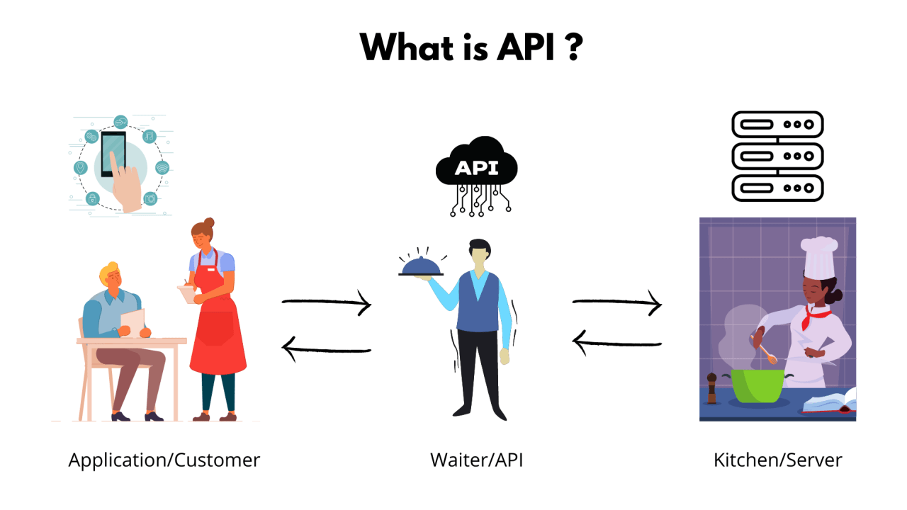
Notes:
Bring Outlet analogy

Slide 3

Tools and Technologies:
Para hacer nuesto proyecto usaremos las siguientes herramientas:
Database: sqlite
Database connection: SQLAIchemy
Web framework: Flask
Webpages: CSS and HTML

Slide 4
Challenge
Puede que sea el challenge más retador hasta ahora, recuerda que estamos a un slack de distancia
En Devf sabemos que todos tenemos compromisos y obligaciones, aunque el módulo termina el miércoles 30, nosotros seguiremos revisando y haciendo observaciones a sus trabajaos, (Aun así, no dejes el challenge para el final)
Está diseñado justo para desarrollar competencias en un entorno real
Vas a tener que hacer investigación y leer documentación
Vas a tener que entender el código de alguien más

Slide 5
Challenge: Data Wrangling 🔥🔥🔥🔥
Implementa la funcionalidad de crear nuevas task en un proyecto (dentro de la función add_task)
Implementa la funcionalidad de borrado de task, tanto como de proyectos, tomando en cuenta lo siguiente:
Al eliminar una task, debe ser eliminada de la DB
Si se elimina un proyecto sin task, solo se elimina el proyecto
Si se elimina un proyecto con task, se eliminan todas las task asociadas al proyecto

